Slide 1
Sprint Bahnlegung
Regeln, Ideen, Grundsätze, persönliche Erfahrungen
ÖFOL Fortbildung, 17.01.2024
Matthias Leonhardt, leonhardt@oefol.at

Slide 2
Matthias Leonhardt
41 Jahre
33 Jahre OL
11 Jahre im Schweizer Nationalkader
8 WOC Teilnahmen
4 WOC Medaillen (3x Sprint, 1x Staffel)
1 WC Sprint Bahnlegung (WC Final Aarau 2016)
2 Jahre Trainer im Regionalkader Aargau
4 Jahre Trainer im ÖFOL Nachwuchskader
24 Jahre leidenschaftlicher Sprint-O-Läufer

Slide 3
Matthias Leonhardt
🏠👨‍👩‍👧‍👦 in Deutsch Kaltenbrunn
OL: Österreich!
Ski: Schweiz!
Fussball: 🙈

Slide 4
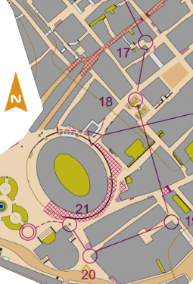
“Es gibt nicht zu einfach, es gibt höchstens ‘zu langsam gelaufen’”

Slide 5
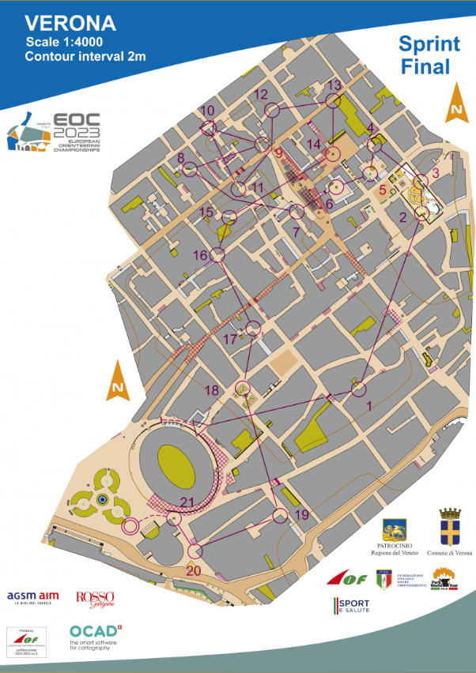
EOC Sprint Final Verona
Fehler gilt ab Zeitverlust von…
  > 5s
  > 10 %
auf Bestzeit
https://news.worldofo.com/2023/10/05/eoc-sprint-2023-maps-and-results/

Slide 6
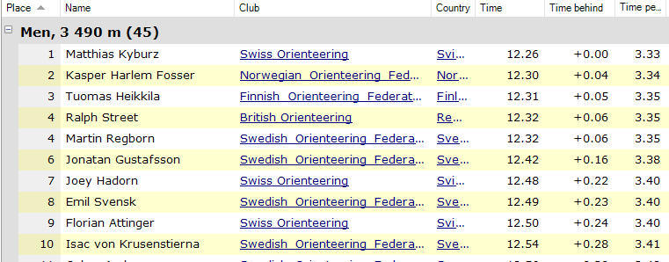
EOC Sprint Final Verona

Slide 7
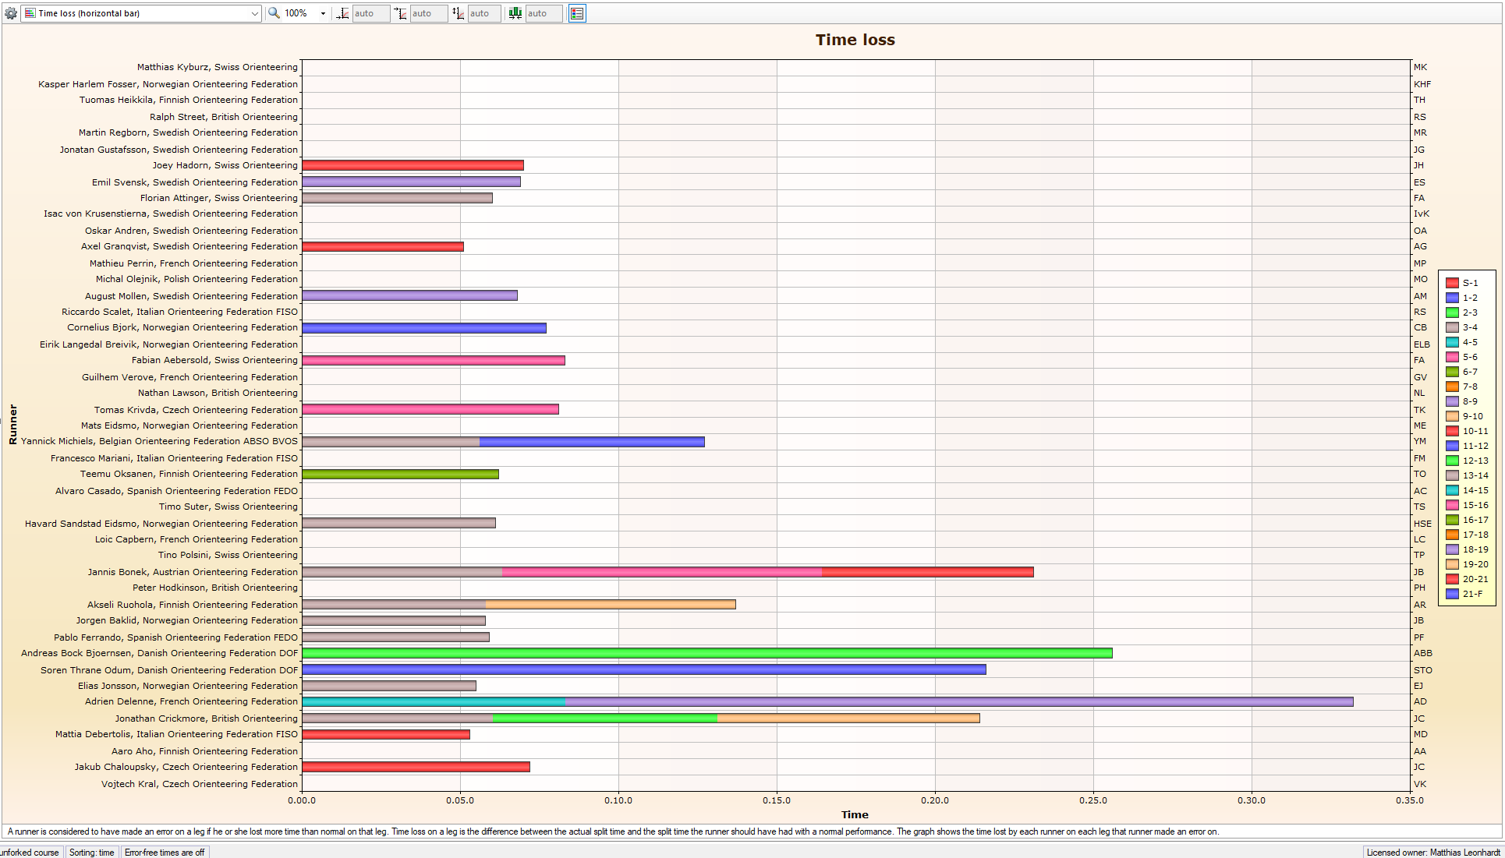
EOC Sprint Final Verona

Slide 8
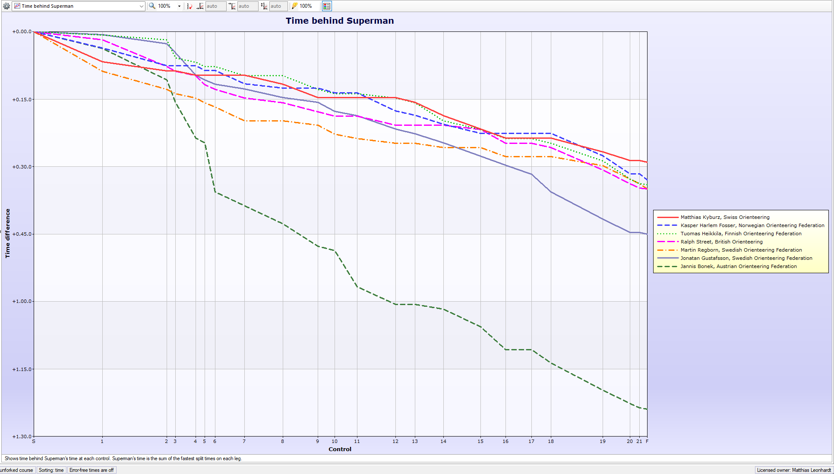
EOC Sprint Final Verona

Slide 9
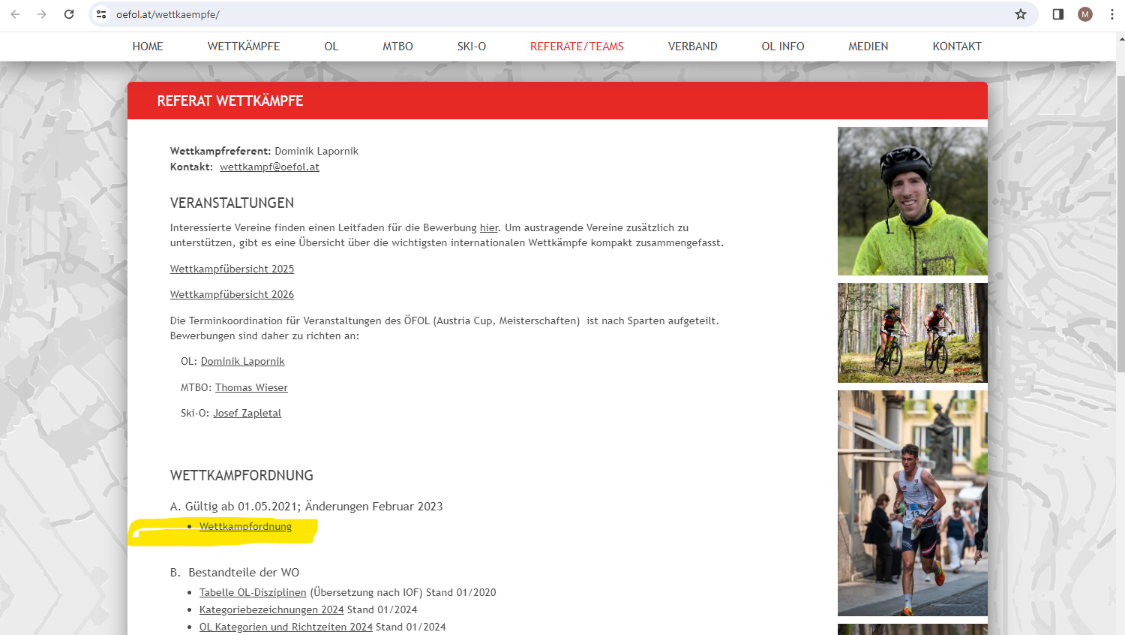
ÖFOL Wettkampfordnung
https://www.oefol.at/wettkaempfe/

Slide 10
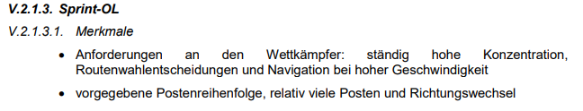
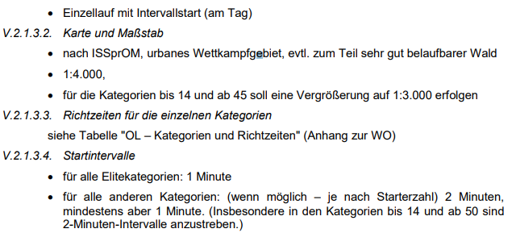
ÖFOL Wettkampfordnung
https://www.oefol.at/wettkaempfe/

Slide 11
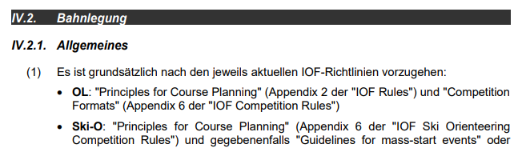
ÖFOL Wettkampfordnung
https://www.oefol.at/wettkaempfe/

Slide 12
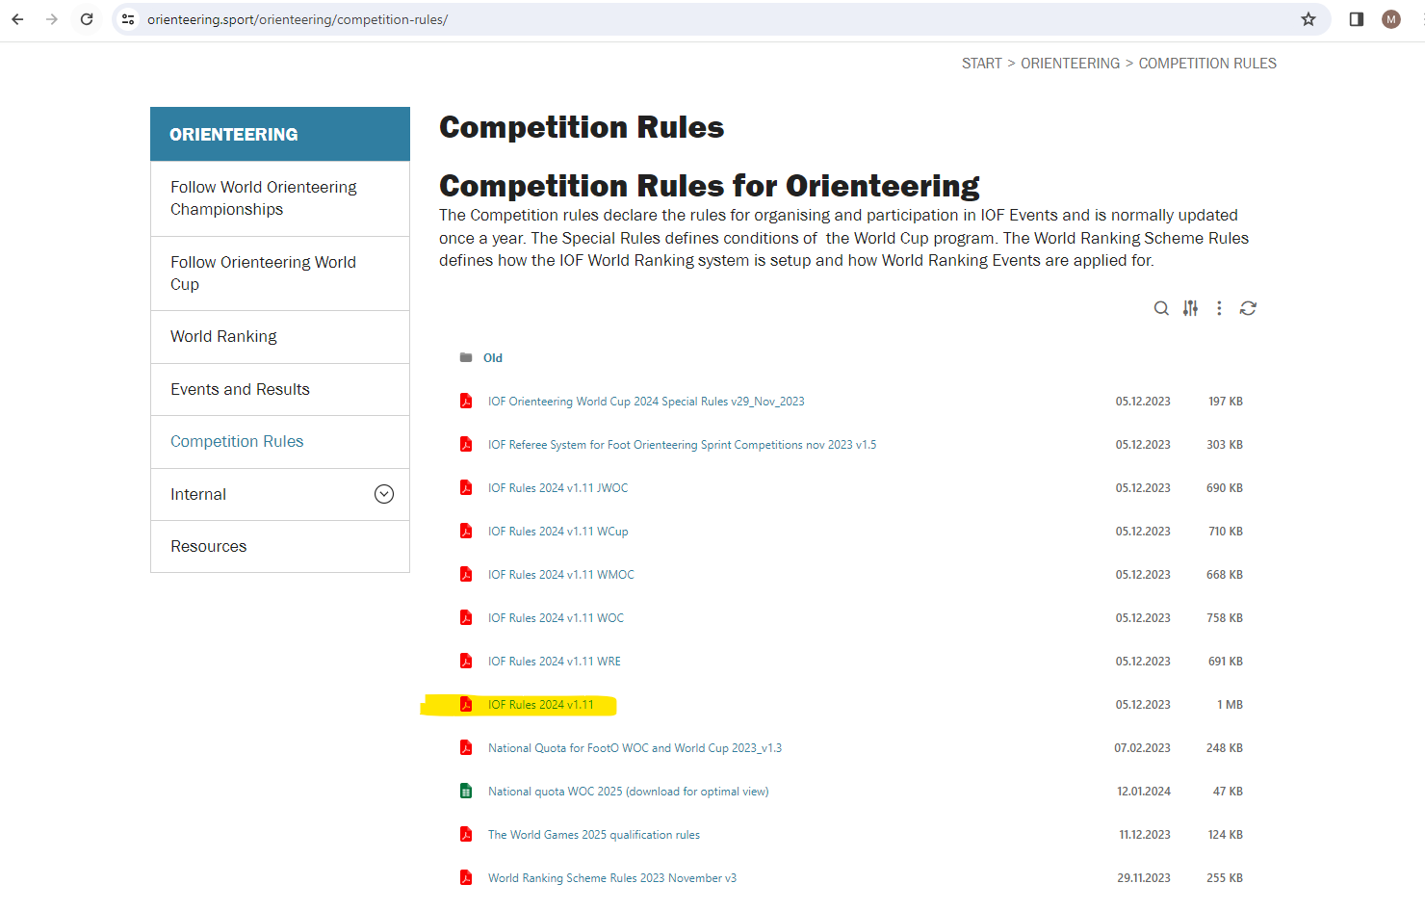
IOF Competition Rules
https://orienteering.sport/orienteering/competition-rules/

Slide 13
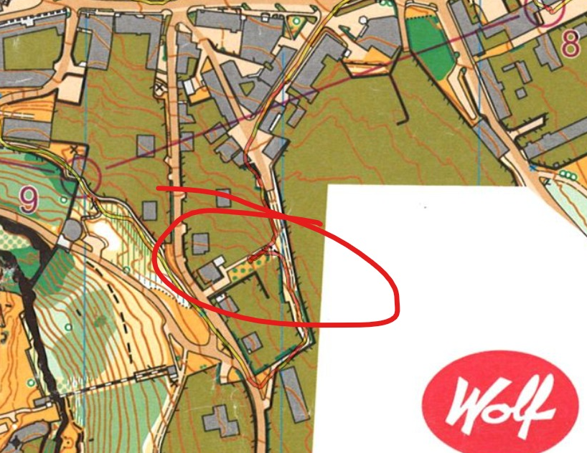
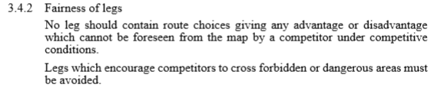
IOF Competition Rules (1)
https://orienteering.sport/orienteering/competition-rules/

Slide 14
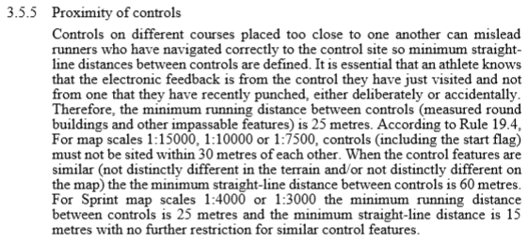
IOF Competition Rules (2)
https://orienteering.sport/orienteering/competition-rules/

Slide 15
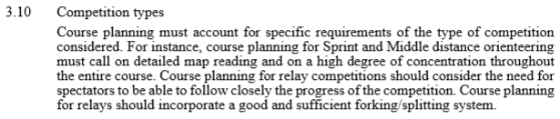
IOF Competition Rules (3)
https://orienteering.sport/orienteering/competition-rules/

Slide 16

IOF Competition Rules (4)
https://orienteering.sport/orienteering/competition-rules/

Slide 17
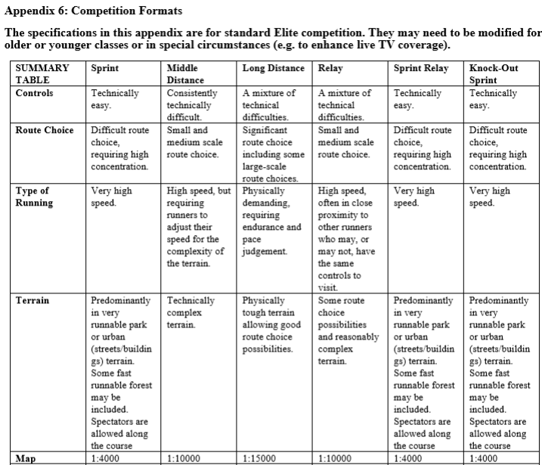
IOF Competition Rules (5)
https://orienteering.sport/orienteering/competition-rules/

Slide 18
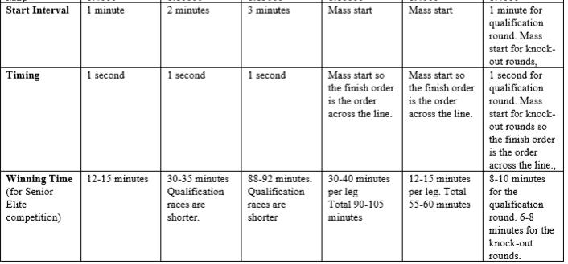
IOF Competition Rules (6)
https://orienteering.sport/orienteering/competition-rules/

Slide 19
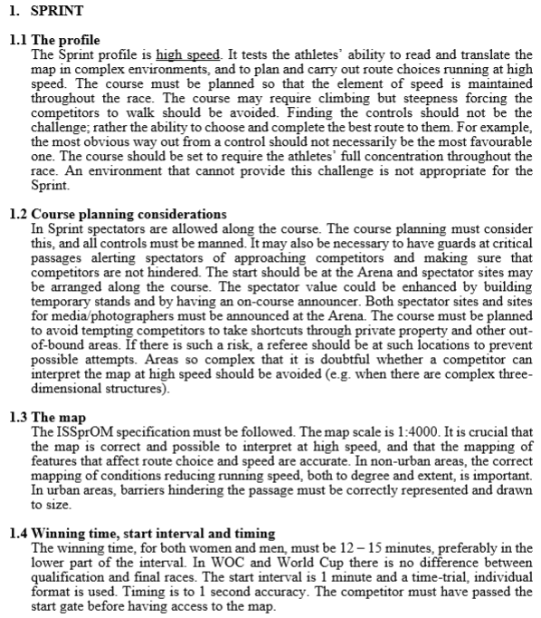
IOF Competition Rules (7)
Hohes Tempo
Posten: einfach
Routen: knifflig
Posten bewachen
Zu komplexe Gebiete vermeiden
https://orienteering.sport/orienteering/competition-rules/

Slide 20
Leistungssport vs. Breitensport
Bullshit-Bingos nach einem Sprint AC:
“heute wars mal wieder nur eine Rennerei”
Wann / von wem hört man das?
Breitensport
(zu) lange Bahnen
(zu) wenige Posten
https://de.wikipedia.org/wiki/Buzzword-Bingo

Slide 21
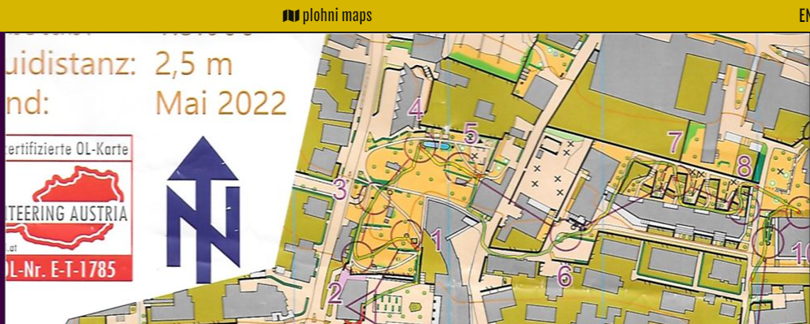
Leistungssport vs. Breitensport (1)
Richtungswechsel einbauen
Viele Posten

Slide 22
Laufzeit
Max. 15 min! (Im Zweifel eher kürzer)
5000er-Tempo
Sobald es länger wird, kann man nicht mehr so schnell laufen.
  Tieferer Puls
  Weniger Laktat
  Mehr Sauerstoff
→ Es wird einfacher / zu einfach

Slide 23
Organisation
Sprint aufwändigste Disziplin
  Kartenfehler machen einen Wettkampf kaputt
  Kontakt mit Grundbesitzern, etc.
  Verkehr regeln / Fahrverbote
  Personal im Gelände (Posten bewachen)
  Posten setzen (Holzkonstruktion)
  Posten (nicht) vormarkieren

Slide 24
Organisation (1)
“O:Läufer im Wettkampf sind die dümmste Spezies, die man sich überhaupt vorstellen kann”
Urs Steiner, Schweizer O-Legende
…darum sollte es das oberste Ziel sein, Diskussionen nach dem Lauf vermeiden zu wollen.
  Verbotenes im Gelände markieren
  Verbotenes auf der Karte markieren

Slide 25
Künstliche Sperren
In Zeiten von Google Streetview und alten Karten ein gutes und notwendiges Mittel, um Überraschungsmomente zu kreieren
Achtung bei verschiedenen Bahnen / Bahnalagen!

Slide 26
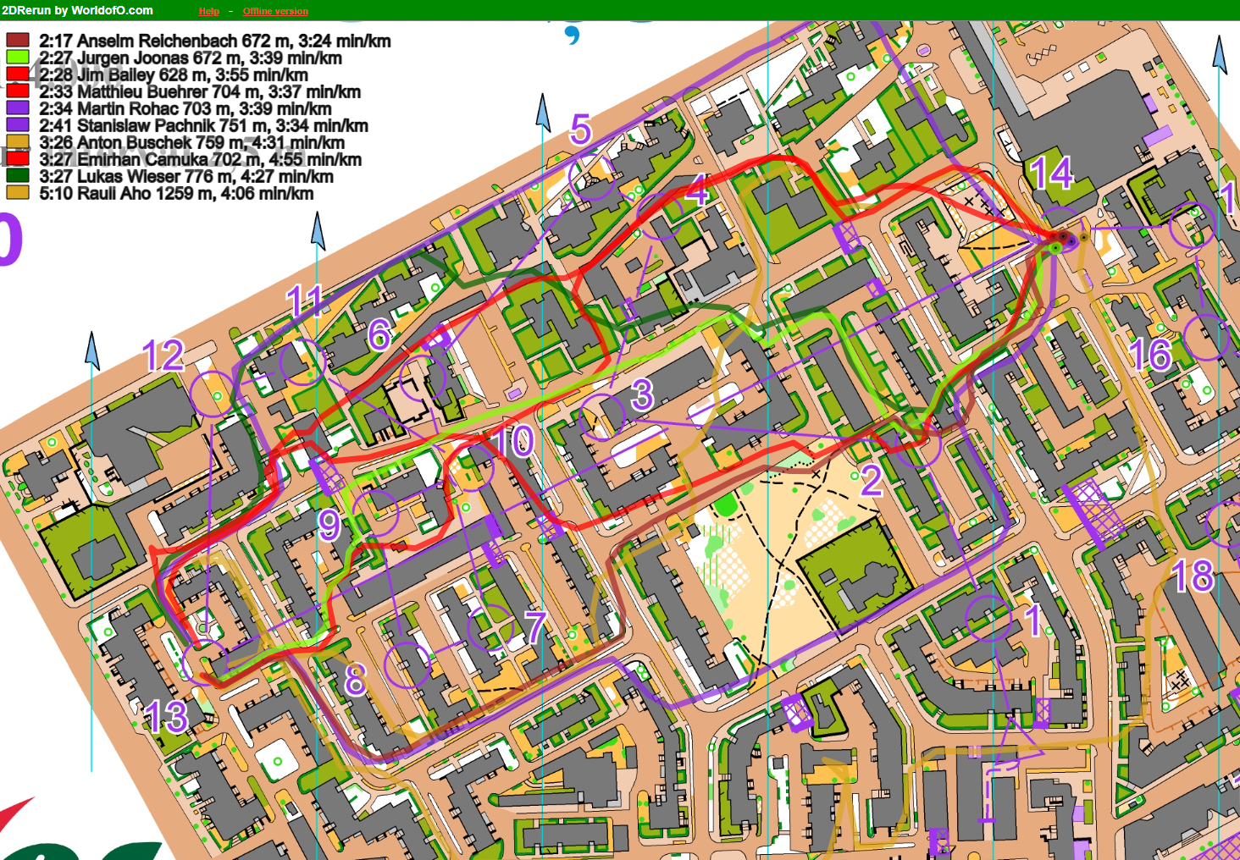
Künstliche Sperren (1)

Slide 27
Kartendruck / Farben
Für Farbenbline entscheidend
Hoher Kontrast / deutliche Farben
  Olivgrün <> Gelb
  Olivgrün <> Grün

Slide 28
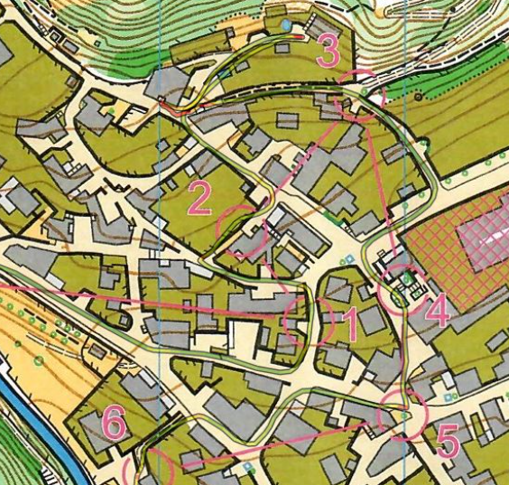
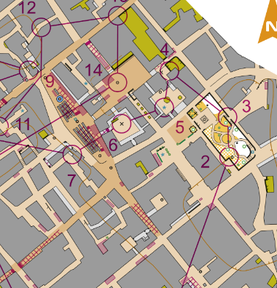
Kartendruck / Farben (1)

Slide 29
Best Practise: Bahnlegung
Tempowechsel
Lange vs. kurze Posten
Laufstrecken einbauen (wirken einschläfernd und provozieren Fehler…)

Slide 30
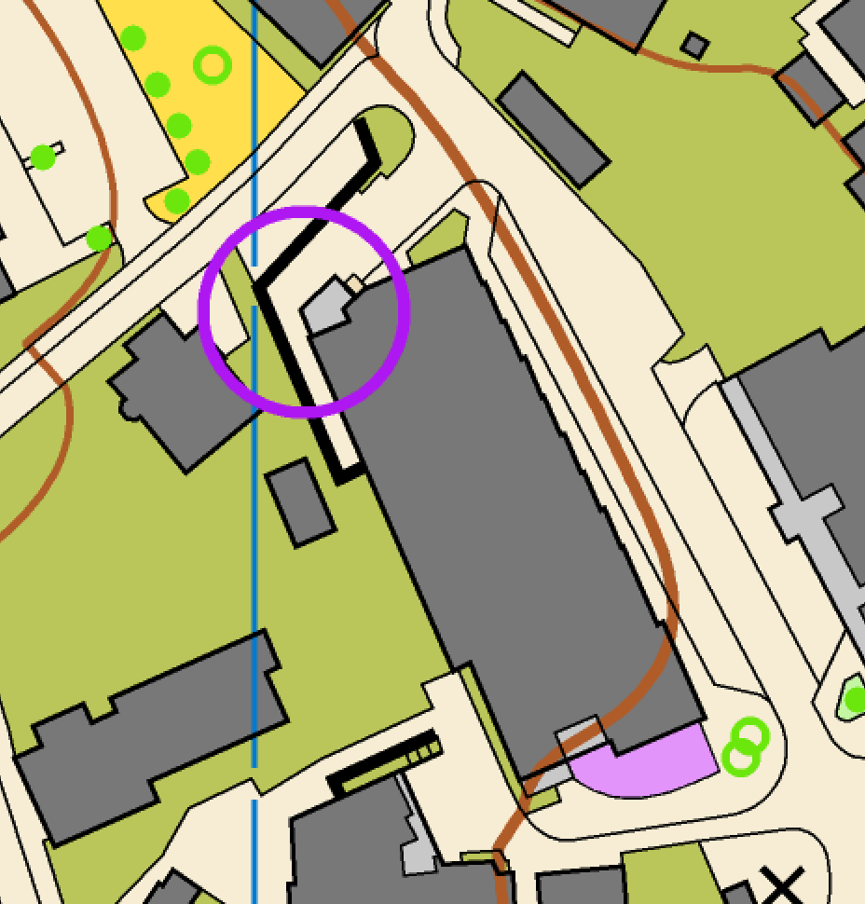
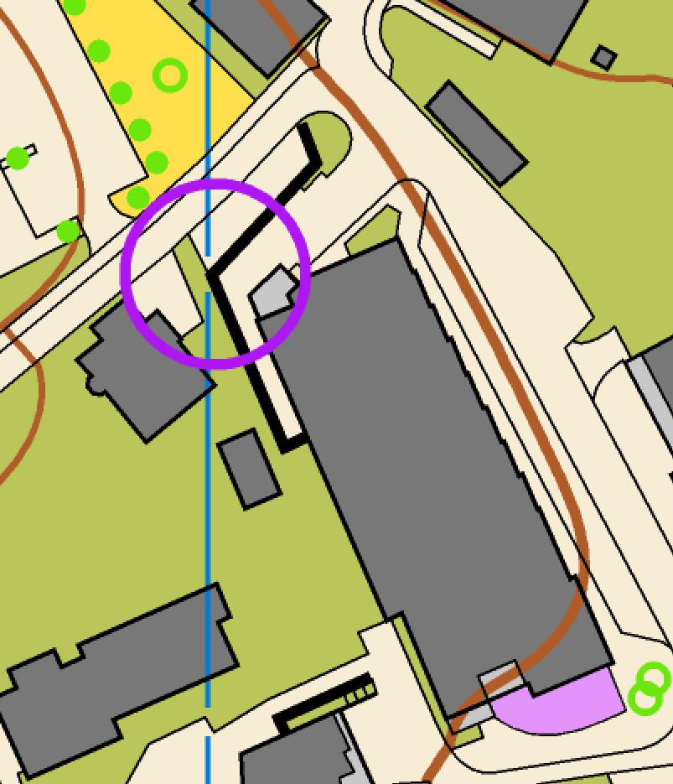


Best Practise: Postenstandort Zaun

Slide 31
Best Practise: Postenstandort Zaun (1)
Unklarer Postenstandort
Falle

Slide 32
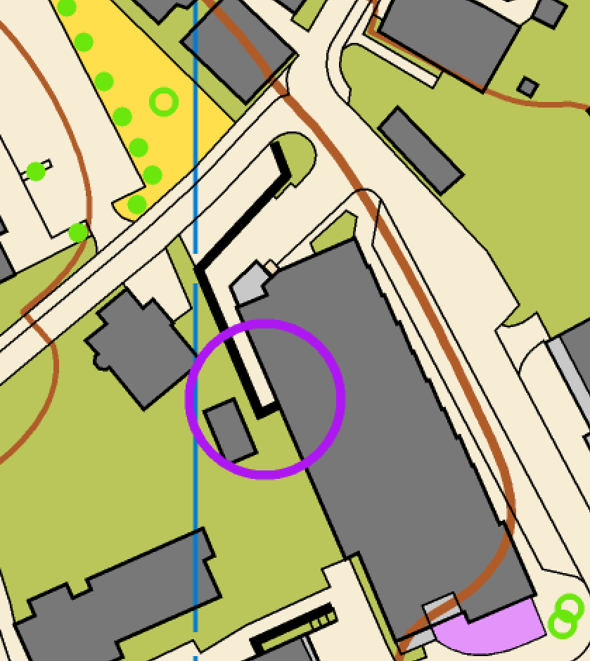
Best Practise: Postenstandort Sackgasse

Slide 33
Best Practise: Postenstandort Sackgasse (1)
Gegenverkehr
Zeit zum Vorauslesen
Langweilig

Slide 34
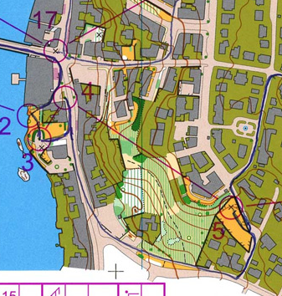
Best Practise: Kurze Posten + Routenwahl
Stress auf den kurzen
Posten
Danach eine knifflige
Routenwahl, die man
bereits vor den kurzen
Posten vorbereiten muss

Slide 35
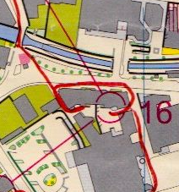
Best Practise: Postenring
Zaun verschwimmt
mit Postenring
Im hohen Lauftempo fast
nicht zu erkennen
Gilt auch für Zählkurven

Slide 36
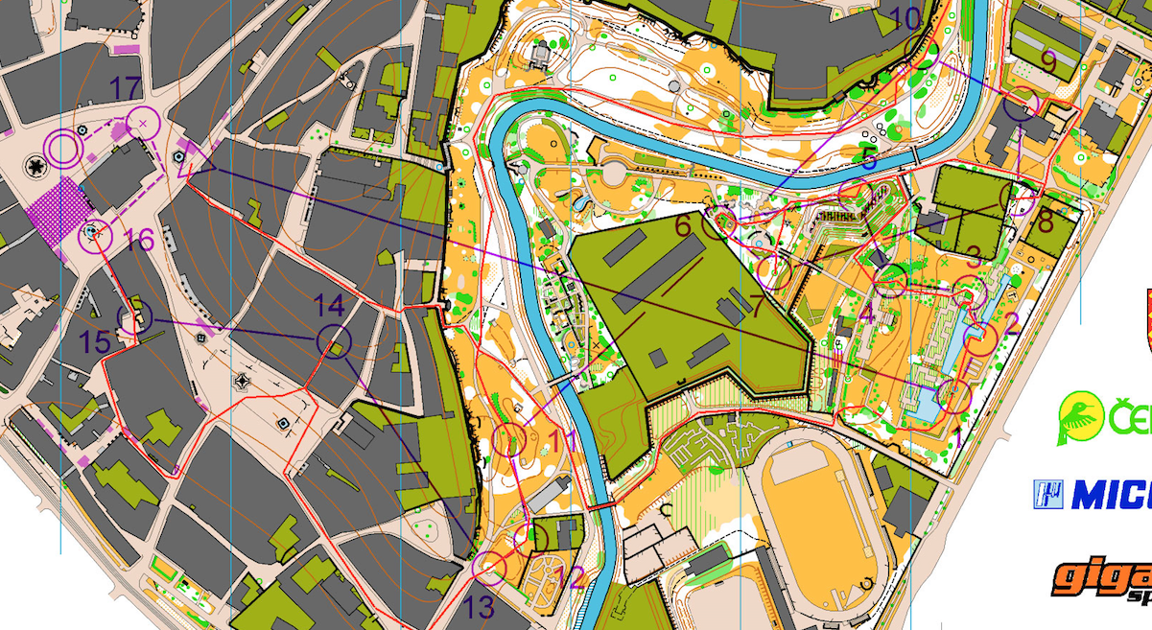
Best Practise: Startphase

Slide 37
Best Practise: Startphase (1)
Überraschungseffekt
  Lange Routenwahl
  1..2 kurze, schwierige Posten, dann Routenwahl
Startpunkt nicht sichtbar vom Zeitstart

Slide 38
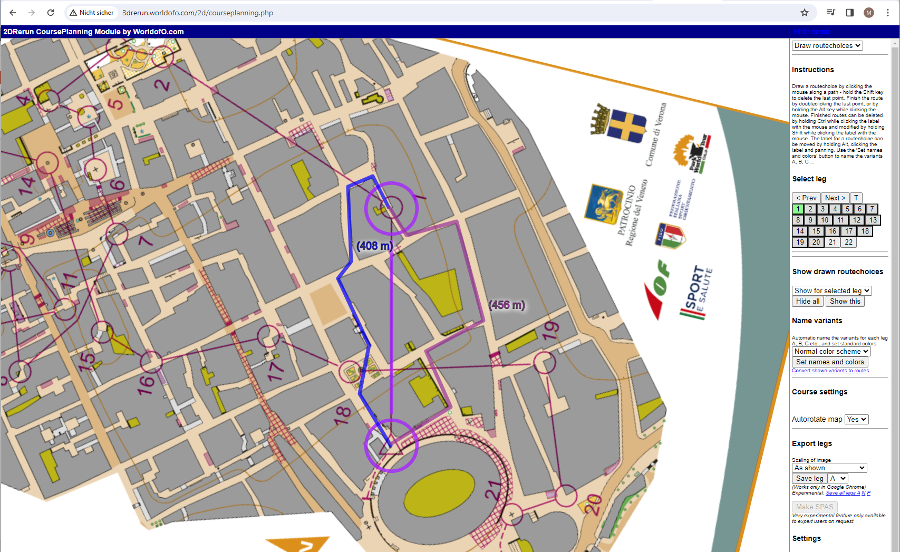
WorldofO > Courseplanning
http://3drerun.worldofo.com/2d/courseplanning.php

Slide 39
Recap
Faire Postenstandorte
Tempowechsel
Überraschungsmomente kreieren
Künstliche Sperren nutzen
Verbotenes Markieren
Keine Regelverstösse provozieren
Dauer < 15 Minuten
Sprint bedeutet grossen Organisationsaufwand

Slide 40
?!

